Slide 1
Wanxuip启动中…
为什么要用wanxuip？
Wanxuip一站式启动游戏，让游戏更轻快！

Slide 2
一站式启动游戏
云学校
我的世界
FGO轻购
云学校是一款非常好玩的游戏，新手的福利，有剧情对话等…
玩想的我的世界已通过我的世界官方正版代理授权的我的世界，在我的世界里，你可以做你想要的任何事！
FGO轻购是一款治愈，轻快的游戏
查看
查看
查看
日常应用
预约游戏
我想成为游戏开发者

Slide 3
云学校2
云学校2与云学校1不一样，采用虚幻引擎 5来创造美丽的校园
查看
可能要1年
日常应用
启动游戏
我想成为游戏开发者

Slide 4
日常应用
音乐曲库
一款具备用户上传的歌曲库，每一位用户都可以上传自己的歌曲音乐
查看
启动游戏
预约游戏
我想成为游戏开发者

Slide 5
音乐曲库
-
介绍
一款具备用户上传的歌曲库，每一位用户都可以上传自己的歌曲音乐
启动

Slide 6
我的世界
-
介绍
玩想的我的世界已通过我的世界官方正版代理授权的我的世界，在我的世界里，你可以做你想要的任何事！
启动启动器
下方是玩家/代理的自作的mod，申请mod
推荐的光影：我的世界玩想提供的光影

Slide 7
FGO轻购
-
介绍
FGO轻购是一款治愈，轻快的游戏
启动
下方是玩家的创意工坊，申请创意工坊

Slide 8
我想成为游戏开发者
-
用户须知：
1.开发完成后，点击提交申请。审核通过后，即可上架。
启动

Slide 9
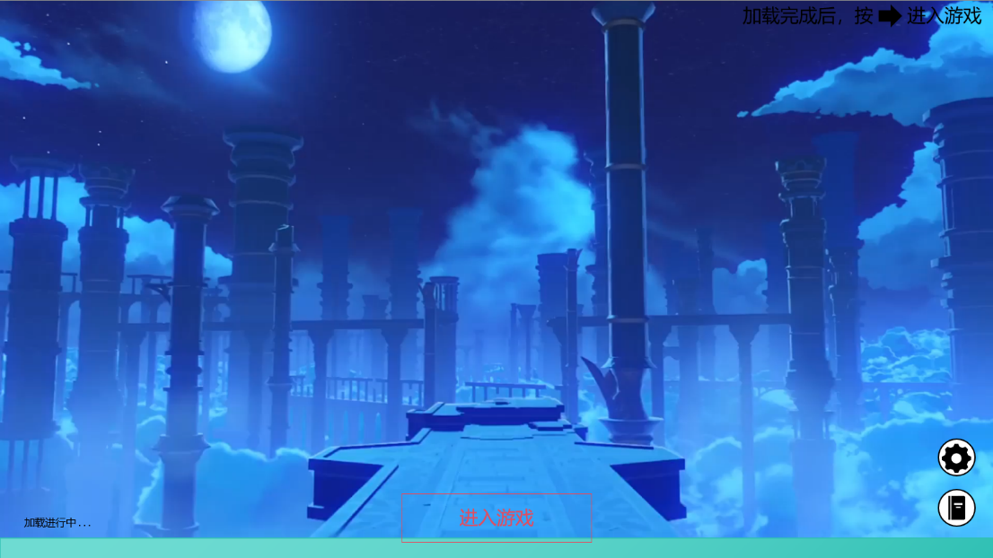
云学校
-
介绍
云学校是一款非常好玩的游戏，新手的福利，有剧情对话等…
启动
申请进入创意工坊

Slide 10
云学校2
-
云学校2与云学校1不一样，采用虚幻引擎 5来创造美丽的校园……

Slide 11
游戏下载器
-
可以在里面下载游戏
启动

Slide 12
-
把下载好的文件拽入Data文件夹，再点击启动就好了

